Slide 1
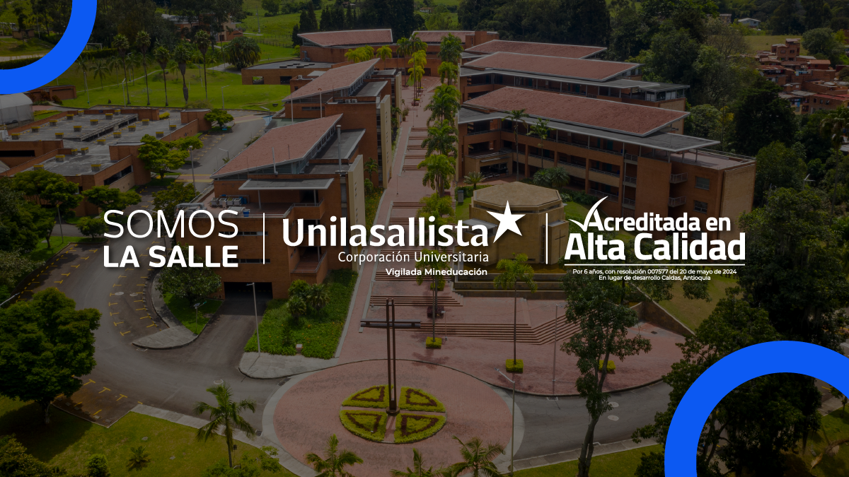

Slide 2


IV Encuentro de Experiencias Significativas ABP
Facultad de Ingeniería
UNILASALLISTA
ABP -2024

Slide 3

Desarrollo Infraestructura de Granja Porcicola Sostenible
Esteban Bedoya Gómez
Alvaro Vargas Soto

Slide 4

AGENDA
Introducción
Problema
Objetivos
Estado del Arte
Metodología
Resultados
Conclusiones
Bibliografía

Slide 5
Introducción
Infraestructura
Instalaciones optimizadas
Sostenibilidad
Impacto social
fortalecerá la economía local
Economía
Reducir costos
Manejo de agua y energía.
Bienestar animal
Energías renovables
Biogas y paneles solares
Aplicación logística inversa
Promoviendo la economía circular
Energías renovables
Reutilización de residuos
Oportunidades de ingresos adicionales
Modelo de sostenibilidad para la región
Entorno saludable
Este proyecto propone un modelo de granja porcícola sostenible que utiliza energías renovables como biogás y energía solar y aplica principios de logística inversa para manejar residuos eficientemente. Además de cumplir con regulaciones ambientales, transforma desechos en fertilizantes y gas natural, promoviendo una economía circular y reduciendo costos. La iniciativa busca servir como un modelo replicable que demuestre que es posible combinar rentabilidad y sostenibilidad, impulsando el desarrollo económico local y beneficiando a la comunidad.

Slide 6
Problema:
¿Cuál es la mejor manera de diseñar y construir una granja porcícola en la finca "La Playa” que sea sostenible, favorezca el crecimiento económico local y reduzca al mínimo los efectos negativos sobre el medio ambiente?
Causas Principales
Dependencia de energías no renovables
Gestión ineficientes de residuos
Consecuencias Directas
Alta emisión de gases de efecto invernadero
Contaminación del suelo y del agua
Consecuencias secundarias
Deterioro de la biodiversidad y ecosistema
Desafíos para cumplir con las regulaciones ambientales
Efectos finales
Reputación negativa en la comunidad y perdida de competitividad
Costos operativos elevados y sostenibilidad económica comprometida
Notes:
Emplee el SMART que considere pertinente.

Slide 7
Objetivos SMART
Gestión de Residuos Sostenible
Reducción de Consumo Energético
Específico: Implementar un sistema de gestión de residuos que transforme el 100% de los desechos en recursos útiles, como compost o biogás.
• Medible: El sistema debe procesar el 100% de los residuos generados por la granja, reduciendo a cero el vertido de desechos contaminantes.
• Alcanzable: Utilizando tecnologías de digestión anaeróbica y compostaje, se puede lograr este objetivo con los recursos disponibles en el proyecto.
• Relevante: Este objetivo es clave para cumplir con los principios de sostenibilidad y bioseguridad que son fundamentales para el éxito del proyecto.
• Tiempo definido: Completar la implementación del sistema para diciembre de 2024.
Específico: Reducir el consumo de energía eléctrica convencional en la granja mediante la instalación de paneles solares.
Medible: Reducir el consumo eléctrico en un 30% para el 1 de marzo de 2025.
Alcanzable: El proyecto contará con un presupuesto y un plan de instalación de paneles solares que aseguren la reducción energética.
Relevante: El uso de energía renovable es crucial para la sostenibilidad ambiental y la reducción de costos operativos.
Tiempo definido: La instalación debe completarse para marzo de 2025.

Slide 8
Objetivos SMART
Producción Sostenible
Objetivos completos
Específico: Alcanzar una producción de carne de cerdo completamente libre de impacto ambiental negativo.
Medible: Certificar que el 100% de la producción de carne siga procesos de sostenibilidad, incluyendo manejo de agua, residuos y energía.
Alcanzable: Implementando prácticas sostenibles en todas las áreas de producción, como el uso eficiente del agua y la reducción de emisiones de gases.
Relevante: Esto es esencial para cumplir con los estándares de sostenibilidad requeridos por el mercado y los reguladores.
Tiempo definido: Alcanzar este objetivo para junio de 2025.
El proyecto busca implementar un sistema que transforme el 100% de los residuos en compost o biogás para diciembre de 2024, reducir el consumo de energía eléctrica en un 30% con paneles solares para marzo de 2025, y lograr que toda la producción de carne esté certificada como sostenible y sin impacto ambiental negativo para junio de 2025.

Slide 9
Estado del Arte
C. Consuelo et al., n.d..
Solis Yarley Nuñez Quintero et al., 2007
Solis Yarley Nuñez Quintero et al., 2007
Los biodigestores y los microorganismos benéficos son alternativas efectivas para tratar los residuos de la granja, reducir el impacto ambiental y potencialmente generar energía.
La gestión adecuada de los residuos es crucial, ya que los desechos porcinos sin tratamiento pueden afectar significativamente la calidad del agua.
R. Espejo, 2006
Abordar las preocupaciones ambientales en la cría de cerdos requiere la colaboración entre el gobierno, los productores, los científicos y la sociedad civil, junto con regulaciones claras y su cumplimiento.
Antonio Javier Guzmán Narváez et al., 2018
La implementación de un Sistema de Información Geográfica (SIG) y un análisis de criterios múltiples pueden ayudar a identificar ubicaciones adecuadas para granjas porcinas, considerando factores legales, ambientales y socioeconómicos.
La integración de diversas producciones agrícolas y ganaderas puede crear un ciclo autosustentable, donde los componentes se benefician entre sí, como se demuestra en el diseño de una finca integral, autosuficiente y ecológica.
Notes:
Ejemplo

Slide 10
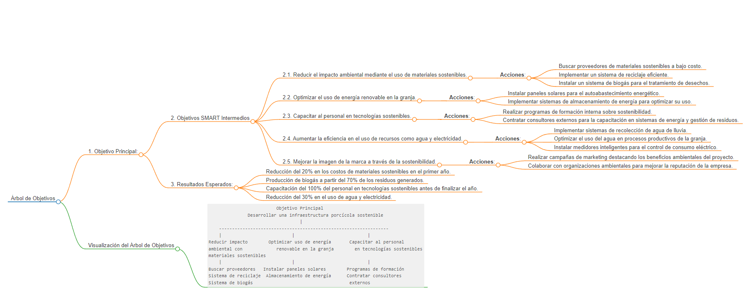
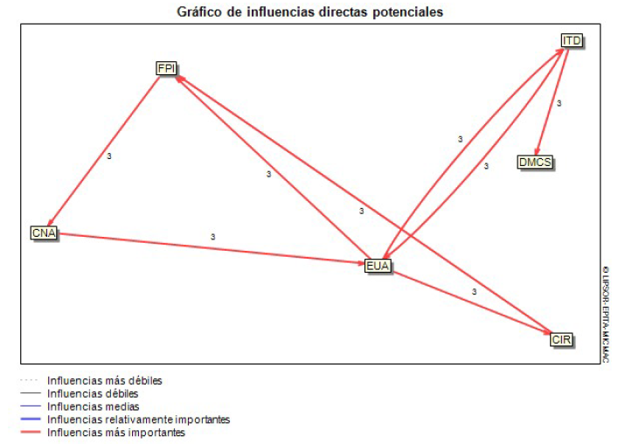
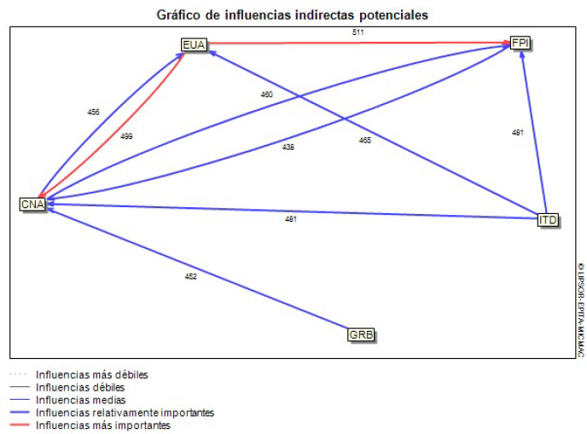
Metodología
MICMAC

Slide 11
Metodología
Diagnóstico
Evaluación del estado actual de la granja, manejo de residuos y recursos disponibles.
Diseño y Planificación
Propuesta de sistemas de biogás, energía renovable y manejo de residuos.
Elaboración de presupuestos y cronogramas.
Implementación
Instalación de tecnologías sostenibles y capacitación del personal.
Adaptación a normativas como ISO 14001.
Evaluación y Monitoreo
Seguimiento de indicadores clave: reducción de emisiones, costos y eficiencia energética.
Identificación de mejoras continuas.
Enfoque: Combina análisis cualitativo (necesidades) y cuantitativo (impacto medible) para garantizar sostenibilidad y rentabilidad.

Slide 12
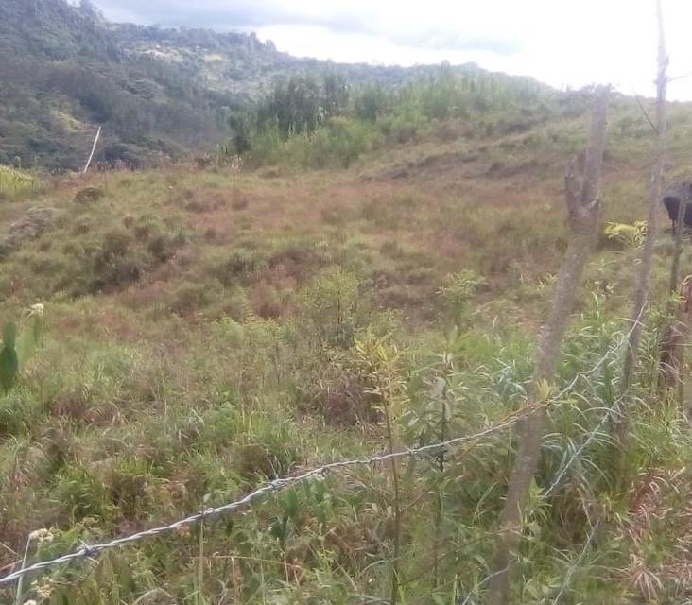
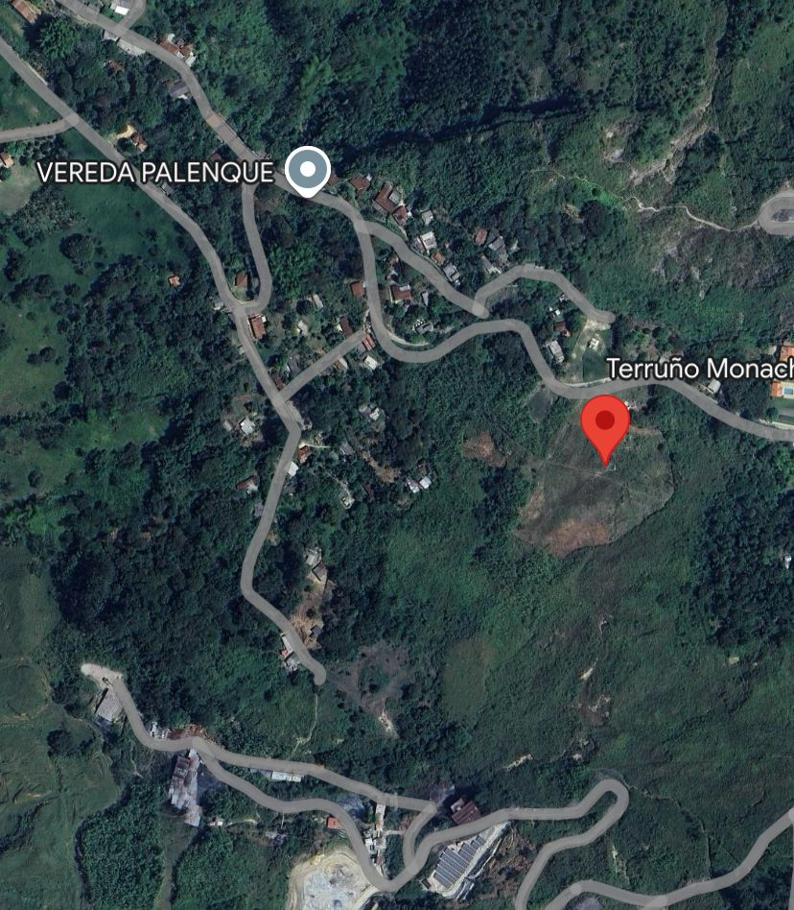
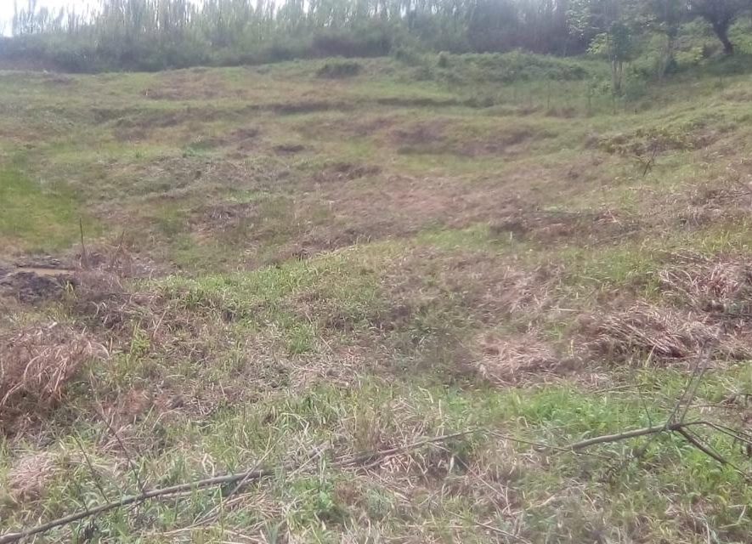
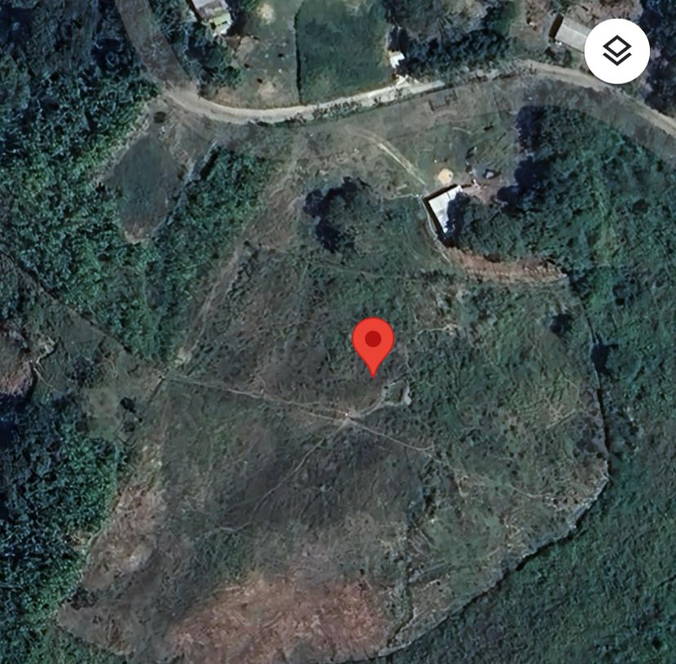
Resultados
El proyecto transformará el 100% de los desechos en biogás o compost, eliminando vertidos contaminantes y fomentando la economía circular. Reducirá en un 30% el consumo de energía eléctrica con paneles solares, disminuyendo costos operativos y huella de carbono. Toda la producción estará certificada como sostenible, con instalaciones optimizadas para el bienestar animal y la eficiencia, beneficiando la economía local. Se establecerá un modelo replicable de granja sostenible que impulsará prácticas responsables en la industria.

Slide 13
Conclusiones
El proyecto demuestra la viabilidad de integrar sostenibilidad en la producción porcina mediante energías renovables y gestión eficiente de residuos, reduciendo el impacto ambiental y los costos operativos. Promueve la economía circular al reutilizar subproductos como biogás y compost, generando ahorros y nuevas oportunidades económicas. Además, tiene un impacto social positivo al fortalecer la economía local y mejorar las condiciones ambientales, cumpliendo normativas internacionales y sirviendo como modelo replicable e innovador en la industria porcina.

Slide 14
Bibliografía
• FAO, 2018: Sustainable Livestock Production • Springer, 2021: Environmental Sustainability of Animal Agriculture • Elsevier, 2021: Renewable Energy in Agriculture • Springer, 2020: Biogas Technology in Agriculture • Wiley, 2020: Waste-to-Resources • Wageningen Academic Publishers, 2016: Animal Manure Recycling • ISO, 2015: ISO 14001: Environmental Management Systems • Springer, 2021: Sustainable Agriculture and Food Systems • Elsevier, 2020: Renewable Energy and the Grid • Springer, 2022: Smart Agriculture Technologies for Sustainable Development
Notes:
Con Norma APA

Slide 15

Muchas gracias

